Slide 1
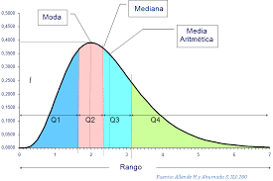
Medidas de Tendencia Central para Datos no agrupados
Unidad Educativa “Luis Roberto Bravo”
Primero de BGU

Slide 2
Preguntas
1. ¿Cuáles son las medidas de tendencia central?
2. ¿Qué es la Moda?
El lugar central de todos los datos cuándo están ordenados de mayor a menor
Es el valor que tiene mayor frecuencia absoluta
Valor obtenido al sumar todos los datos y dividir el resultado entre el número total de datos
3. ¿Qué es la Mediana?
El lugar central de todos los datos cuándo se presentan sin importar el orden
Valor obtenido al sumar todos los datos y dividir el resultado entre el número total de datos
El lugar central de todos los datos cuándo están ordenados
4. ¿Qué es la Media (promedio)?
Valor obtenido al restar todos los datos y dividir el resultado entre el número total de datos
Valor obtenido al sumar todos los datos y dividir el resultado entre el número total de datos
Valor obtenido al multiplicar todos los datos y dividir el resultado entre el número total de datos

Slide 3
Preguntas
5. ¿Cuál es la mediana de los siguientes grupos no agrupados?
1 – 12 - 4 – 5 - 7
12
4
5
6 ¿Cuál es la moda?
1 - 2 – 4 – 6 – 1 – 2 – 5 – 1 – 4 – 1 - 2
4
1
6
https://www.daypo.com/media-mediana-moda.html#test

Slide 4
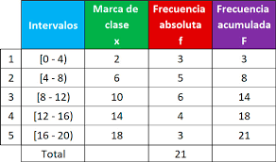
Medidas de tendencia central en datos agrupados
Se identifica como datos agrupados a los datos dispuestos en una distribución de frecuencia.
Los utilizamos cuando:
A veces no tenemos acceso a los datos originales.
Solo tenemos el resumen
Los datos agrupados están representados por la marca de clase.

Slide 5
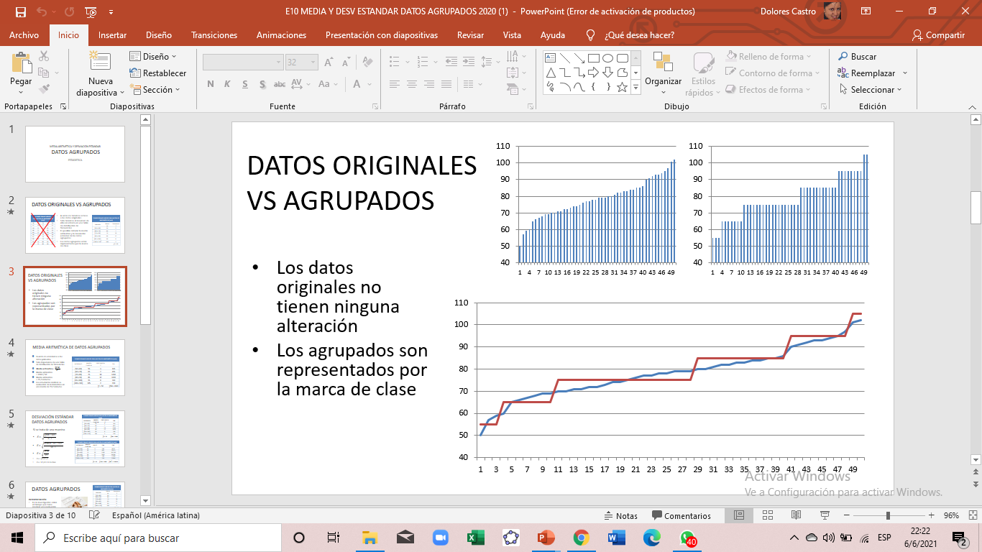
Datos originales vs agrupados
Los datos originales no tienen ninguna alteración
Los datos agrupados son representados por la marca de clase

Slide 6
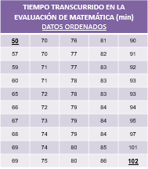
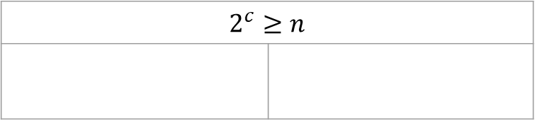

Ejemplo
En un torneo de matemáticas se toma el tiempo transcurrido en una evaluación, los cuales son:
¿Cómo calcular el número y ancho de cada intervalo?
Ordenar los datos de menor a mayor
Establecer el espacio entre el dato máximo y el mínimo:
$rango=x_{máx}−x_{min}$
Determinar el número de intervalos i
$$2^{c}≥n$$

Slide 7
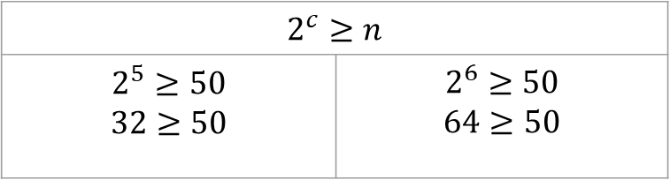
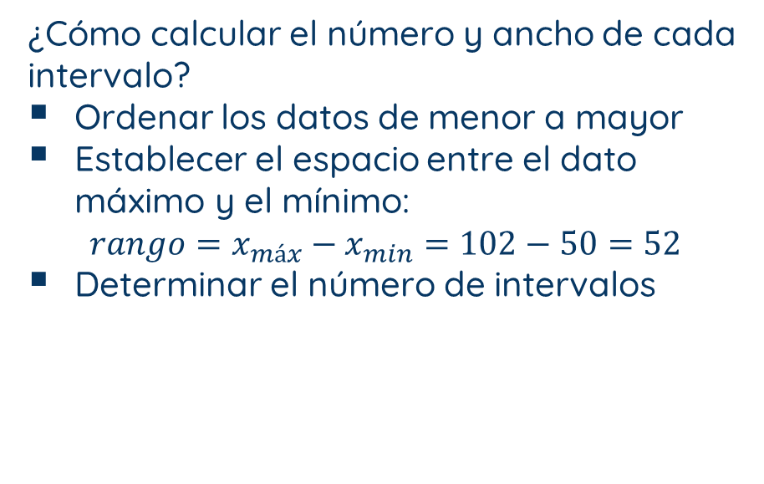
Ejemplo
En un torneo de matemáticas se toma el tiempo transcurrido en una evaluación, los cuales son:
¿Cómo calcular el número y ancho de cada intervalo?
Ordenar los datos de menor a mayor
Establecer el espacio entre el dato máximo y el mínimo:
$$rango=x_{máx}−x_{min}=102−50=52$$
Determinar el número de intervalos
$$2^{c}≥n$$
$$2^{5}≥50$$ $$32≥50$$ | $$2^{6}≥50$$ $$64≥50$$

Slide 8
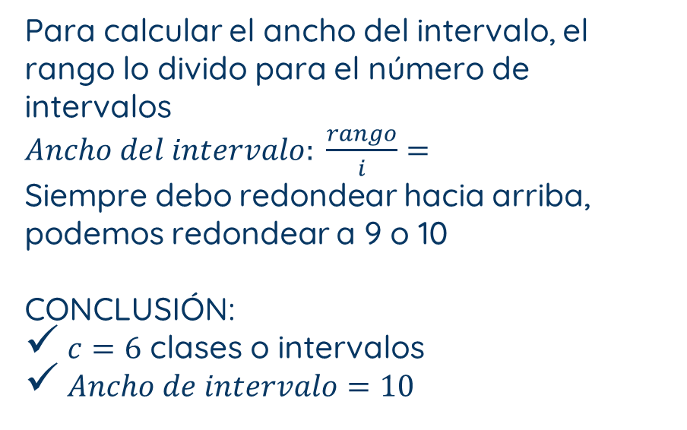
Ejemplo
En un torneo de matemáticas se toma el tiempo transcurrido en una evaluación, los cuales son:
Para calcular el ancho del intervalo, el rango lo divido para el número de intervalos
$Ancho del intervalo: \frac{rango}{i}=$
Siempre debo redondear hacia arriba, podemos redondear a 9 o 10
CONCLUSIÓN:
$c=6$ clases o intervalos
$Ancho de intervalo=10$

Slide 9
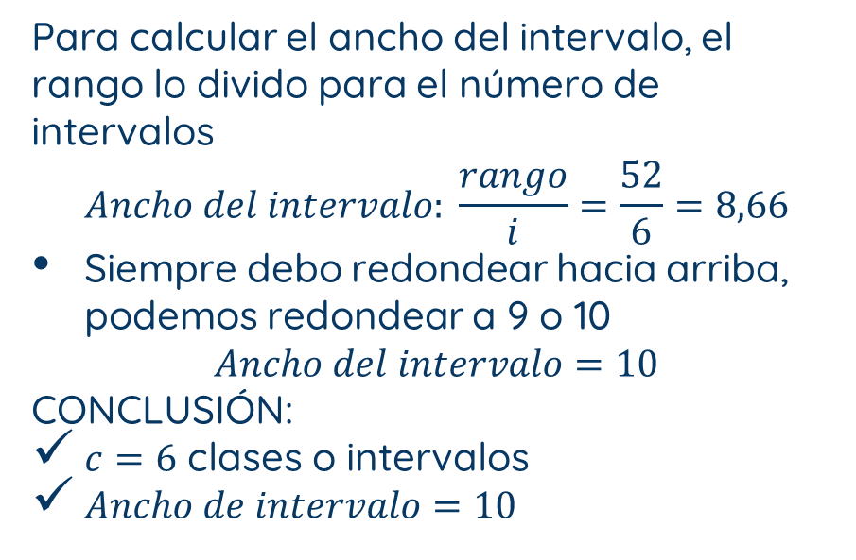
Ejemplo
En un torneo de matemáticas se toma el tiempo transcurrido en una evaluación, los cuales son:
Para calcular el ancho del intervalo, el rango lo divido para el número de intervalos
$$Ancho del intervalo: \frac{rango}{i}=\frac{52}{6}=8,66$$
Siempre debo redondear hacia arriba, podemos redondear a 9 o 10
$$Ancho del intervalo=10$$
CONCLUSIÓN:
$c=6$ clases o intervalos
$Ancho de intervalo=10$

Slide 10
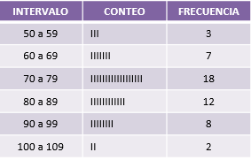
Ejemplo
En un torneo de matemáticas se toma el tiempo transcurrido en una evaluación, los cuales son:

Slide 11
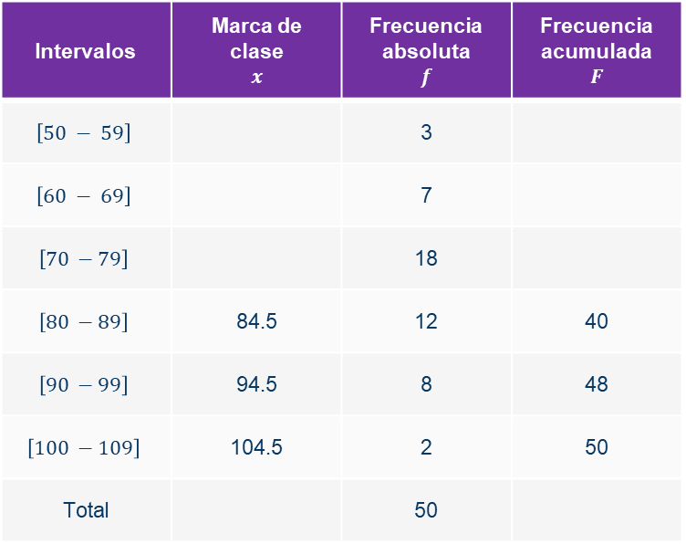
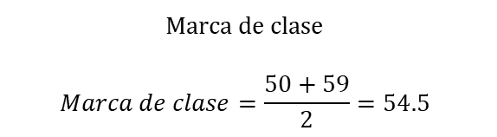
Ejemplo
En un torneo de matemáticas se toma el tiempo transcurrido en una evaluación, los cuales son:
Intervalos | Marca de clase $$x$$ | Frecuencia absoluta $$f$$ | Frecuencia acumulada $$F$$
$$\left[50 − 59\right]$$ |  | 3
$$\left[60 − 69\right]$$ |  | 7
$$\left[70 −79\right]$$ |  | 18
$$\left[80 −89\right]$$ | 84.5 | 12 | 40
$$\left[90 −99\right]$$ | 94.5 | 8 | 48
$$\left[100 −109\right]$$ | 104.5 | 2 | 50
Total |  | 50
Marca de clase
$$Marca de clase=\frac{50+59}{2}=54.5$$

Slide 12
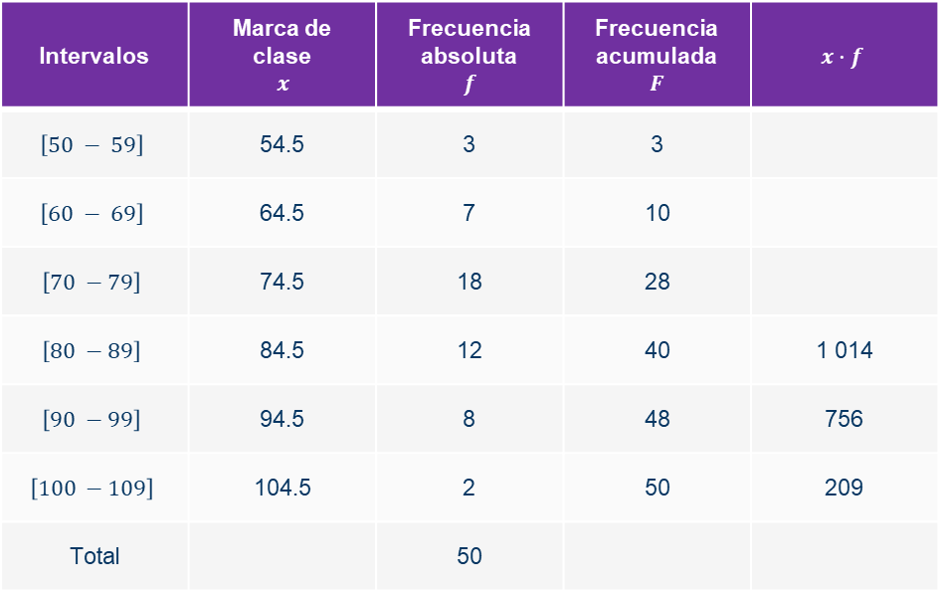


Media en datos agrupados
$$\overline{x}=\frac{\sum{xf}}{n}$$
Para calcular la media se utiliza la fórmula:
Intervalos | Marca de clase $$x$$ | Frecuencia absoluta $$f$$ | Frecuencia acumulada $$F$$ | $$x∙f$$
$$\left[50 − 59\right]$$ | 54.5 | 3 | 3
$$\left[60 − 69\right]$$ | 64.5 | 7 | 10
$$\left[70 −79\right]$$ | 74.5 | 18 | 28
$$\left[80 −89\right]$$ | 84.5 | 12 | 40 | 1 014
$$\left[90 −99\right]$$ | 94.5 | 8 | 48 | 756
$$\left[100 −109\right]$$ | 104.5 | 2 | 50 | 209
Total |  | 50
$$\overline{x}=$$

Slide 13
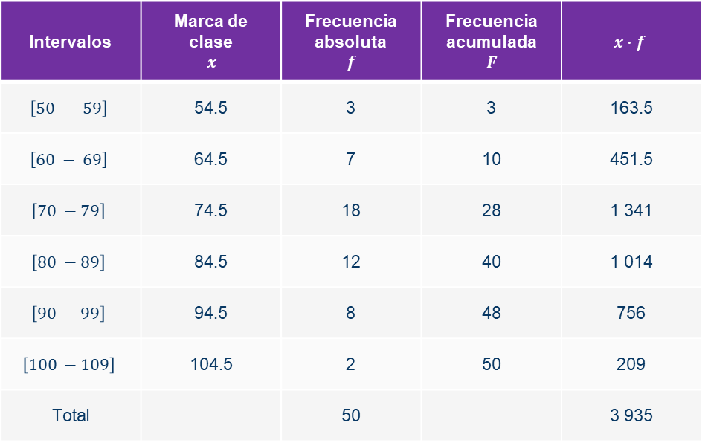



Media en datos agrupados
$$\overline{x}=\frac{\sum{xf}}{n}$$
Para calcular la media se utiliza la fórmula:
Intervalos | Marca de clase $$x$$ | Frecuencia absoluta $$f$$ | Frecuencia acumulada $$F$$ | $$x∙f$$
$$\left[50 − 59\right]$$ | 54.5 | 3 | 3 | 163.5
$$\left[60 − 69\right]$$ | 64.5 | 7 | 10 | 451.5
$$\left[70 −79\right]$$ | 74.5 | 18 | 28 | 1 341
$$\left[80 −89\right]$$ | 84.5 | 12 | 40 | 1 014
$$\left[90 −99\right]$$ | 94.5 | 8 | 48 | 756
$$\left[100 −109\right]$$ | 104.5 | 2 | 50 | 209
Total |  | 50 |  | 3 935
$$\overline{x}=\frac{3935}{50}$$
$$\overline{x}=\frac{787}{10}$$
$$\overline{x}=78.7$$

Slide 14
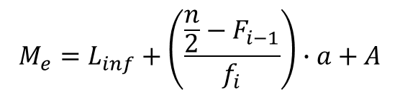
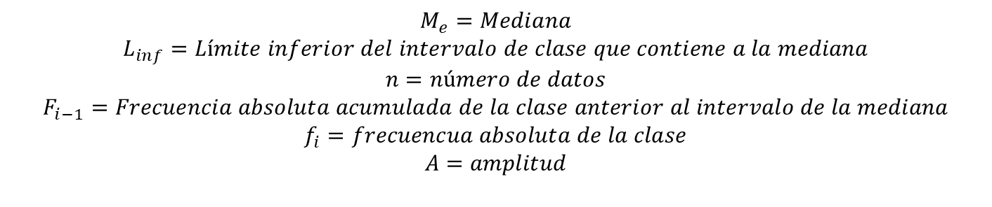
Mediana en datos agrupados
Para calcular la mediana se utiliza la fórmula:
$$M_{e}=L_{inf}+\left(\frac{\frac{n}{2}−F_{i−1}}{f_{i}}\right)∙a+A$$
$$M_{e}=Mediana$$
$$L_{inf}=Límite inferior del intervalo de clase que contiene a la mediana$$
$$n=número de datos$$
$$F_{i−1}=Frecuencia absoluta acumulada de la clase anterior al intervalo de la mediana$$
$$f_{i}=frecuencua absoluta de la clase$$
$$A=amplitud$$

Slide 15
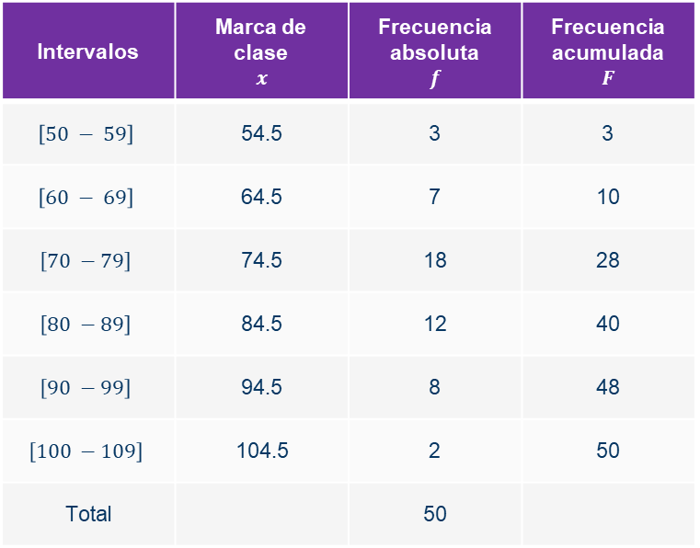
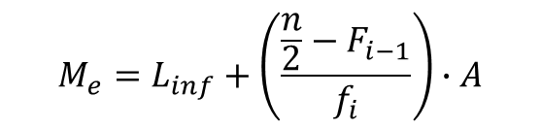

Mediana en datos agrupados
Intervalos | Marca de clase $$x$$ | Frecuencia absoluta $$f$$ | Frecuencia acumulada $$F$$
$$\left[50 − 59\right]$$ | 54.5 | 3 | 3
$$\left[60 − 69\right]$$ | 64.5 | 7 | 10
$$\left[70 −79\right]$$ | 74.5 | 18 | 28
$$\left[80 −89\right]$$ | 84.5 | 12 | 40
$$\left[90 −99\right]$$ | 94.5 | 8 | 48
$$\left[100 −109\right]$$ | 104.5 | 2 | 50
Total |  | 50
$$L_{inf}=$$
$$n=$$
$$F_{i−1}=$$
$$f_{i}=$$
$$a=$$
$$M_{e}=L_{inf}+\left(\frac{\frac{n}{2}−F_{i−1}}{f_{i}}\right)∙A$$

Slide 16


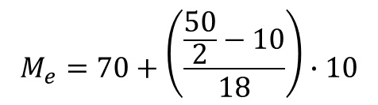
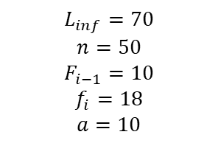
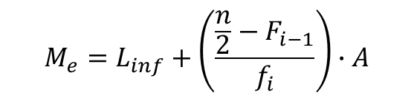
Mediana en datos agrupados
Intervalos | Marca de clase $$x$$ | Frecuencia absoluta $$f$$ | Frecuencia acumulada $$F$$
$$\left[50 − 59\right]$$ | 54.5 | 3 | 3
$$\left[60 − 69\right]$$ | 64.5 | 7 | 10
$$\left[70 −79\right]$$ | 74.5 | 18 | 28
$$\left[80 −89\right]$$ | 84.5 | 12 | 40
$$\left[90 −99\right]$$ | 94.5 | 8 | 48
$$\left[100 −109\right]$$ | 104.5 | 2 | 50
Total |  | 50
$$L_{inf}=70$$
$$n=50$$
$$F_{i−1}=10$$
$$f_{i}=18$$
$$a=10$$
$$M_{e}=L_{inf}+\left(\frac{\frac{n}{2}−F_{i−1}}{f_{i}}\right)∙A$$
$$M_{e}=70+\left(\frac{\frac{50}{2}−10}{18}\right)∙10$$
$$M_{e}=70+\left(\frac{25−10}{18}\right)∙10$$
$$M_{e}=70+\left(\frac{15}{18}\right)∙10$$
$$M_{e}=78.33$$

Slide 17
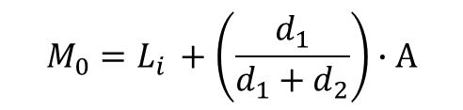
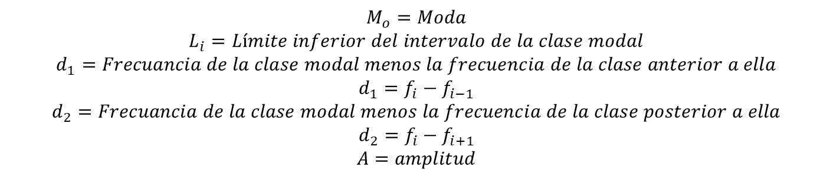
Moda en datos agrupados
Para calcular la moda se utiliza la fórmula:
$$M_{0}=L_{i }+\left(\frac{d_{1}}{d_{1}+d_{2}}\right)∙A$$
$$M_{o}=Moda$$
$$L_{i}=Límite inferior del intervalo de la clase modal$$
$$d_{1}=Frecuancia de la clase modal menos la frecuencia de la clase anterior a ella$$
$$d_{1}=f_{i}−f_{i−1}$$
$$d_{2}=Frecuancia de la clase modal menos la frecuencia de la clase posterior a ella$$
$$d_{2}=f_{i}−f_{i+1}$$
$$A=amplitud$$

Slide 18
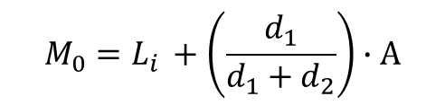
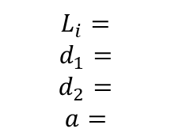
Moda en datos agrupados
$$L_{i}=$$
$$d_{1}=$$
$$d_{2}=$$
$$a=$$
$$M_{0}=L_{i }+\left(\frac{d_{1}}{d_{1}+d_{2}}\right)∙A$$
Intervalos | Marca de clase $$x$$ | Frecuencia absoluta $$f$$ | Frecuencia acumulada $$F$$
$$\left[50 − 59\right]$$ | 54.5 | 3 | 3
$$\left[60 − 69\right]$$ | 64.5 | 7 | 10
$$\left[70 −79\right]$$ | 74.5 | 18 | 28
$$\left[80 −89\right]$$ | 84.5 | 12 | 40
$$\left[90 −99\right]$$ | 94.5 | 8 | 48
$$\left[100 −109\right]$$ | 104.5 | 2 | 50
Total |  | 50

Slide 19

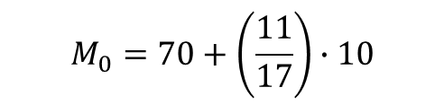
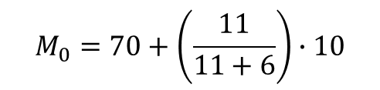
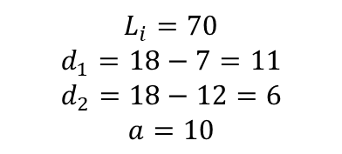
Moda en datos agrupados
$$L_{i}=70$$
$$d_{1}=18−7=11$$
$$d_{2}=18−12=6$$
$$a=10$$
Intervalos | Marca de clase $$x$$ | Frecuencia absoluta $$f$$ | Frecuencia acumulada $$F$$
$$\left[50 − 59\right]$$ | 54.5 | 3 | 3
$$\left[60 − 69\right]$$ | 64.5 | 7 | 10
$$\left[70 −79\right]$$ | 74.5 | 18 | 28
$$\left[80 −89\right]$$ | 84.5 | 12 | 40
$$\left[90 −99\right]$$ | 94.5 | 8 | 48
$$\left[100 −109\right]$$ | 104.5 | 2 | 50
Total |  | 50
$$M_{0}=70+\left(\frac{11}{11+6}\right)∙10$$
$$M_{0}=70+\left(\frac{11}{17}\right)∙10$$
$$M_{0}=76.44$$

